Slide 1


Slide 2
ПРОЕКТ «Мир профессий» «Профессии работников детского сада»

Slide 3
Трудовое воспитание
это подготовка ребенка к жизни, к участию в общественно полезном труде, формирование активной целеустремлённой личности.
актуальной задачей в настоящее время является воспитание у дошкольников нравственно- волевых качеств: самостоятельности, организованности, настойчивости, ответственности, дисциплинированности.

Slide 4
Цель проекта:
Воспитание устойчивого положительного отношения к труду. Повышение интереса к тем, кто трудится в детском саду. Расширить и обогатить знания детей о многообразии профессий взрослых, используя для этого разные формы работы.

Slide 5
Участники проекта:
Дети подготовительной группы, воспитатели, работники детского сада
Сроки реализации проекта – с 11. 09.19 г. по 28.09.19 г.
Тип проекта: групповой, информационно-практический, краткосрочный.

Slide 6
Задачи:
Воспитывать уважение к сотрудникам детского сада, поощрять стремление детей помогать друг другу, умение принимать помощь своих товарищей.
Расширить и уточнить представления детей о труде сотрудников детского сада.
Узнавать сотрудников детского сада, называть по имени, отчеству.
Развивать речь, обогащать словарный запас детей группы новыми словами и словосочетаниями.

Slide 7
1. Подготовительный этап.
составление плана совместной деятельности с детьми.
подбор иллюстративного, художественного и дидактического материала и оборудования для бесед и сюжетно-ролевых игр с детьми.
создание развивающей среды, внесение игр по теме, дидактических, сюжетно-ролевых, настольно-печатных.

Slide 8
2.Формы работы по теме: «Профессии работников детского сада».
Игровая деятельность:
Настольно-печатные игры, сюжетно-ролевые, дидактические игры, театрализованные игры
Продуктивные виды деятельности:
рисование, аппликация, лепка, ручной труд
Профессии работников детского сада
Работа с родителями
Экскурсии
Занятия:
Ознакомление с окружающим, развитие речи, художественная литература, музыкальное, физкультурное

Slide 9
3. Заключительный этап
изготовление фотоальбома «Профессии родителей»;
создание альбома пословиц, поговорок, стихотворений о труде;
День самоуправления.

Slide 10
Беседа
Вопросы к детям:
Кто может сказать, что такое профессия?
Для чего нужна профессия?
Какие профессии вы знаете?
Вы знаете кем работают ваши родители?
Скажите, кто работает в детском саду?
Может ли одна профессия детского сада обойтись без другой?
Хотите узнать, как профессии детского сада не могут обойтись друг без друга?
Тогда мы отправимся в мир профессий работников детского сада!

Slide 11
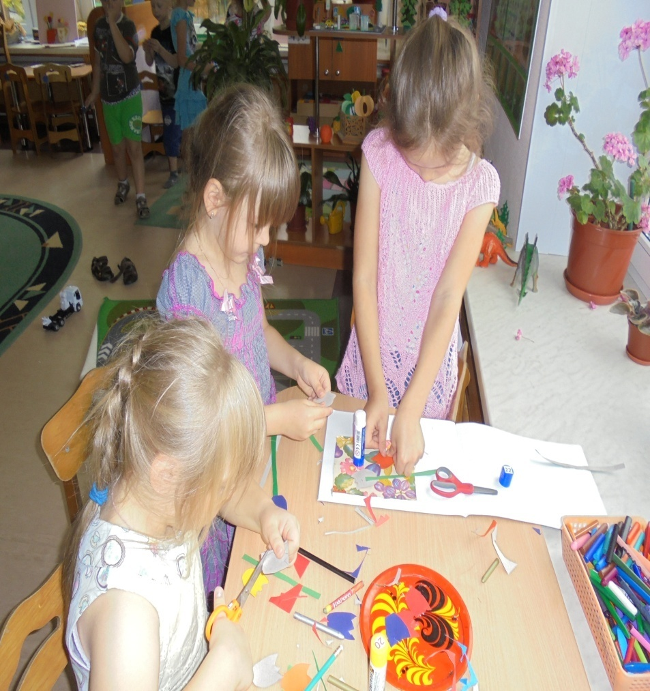
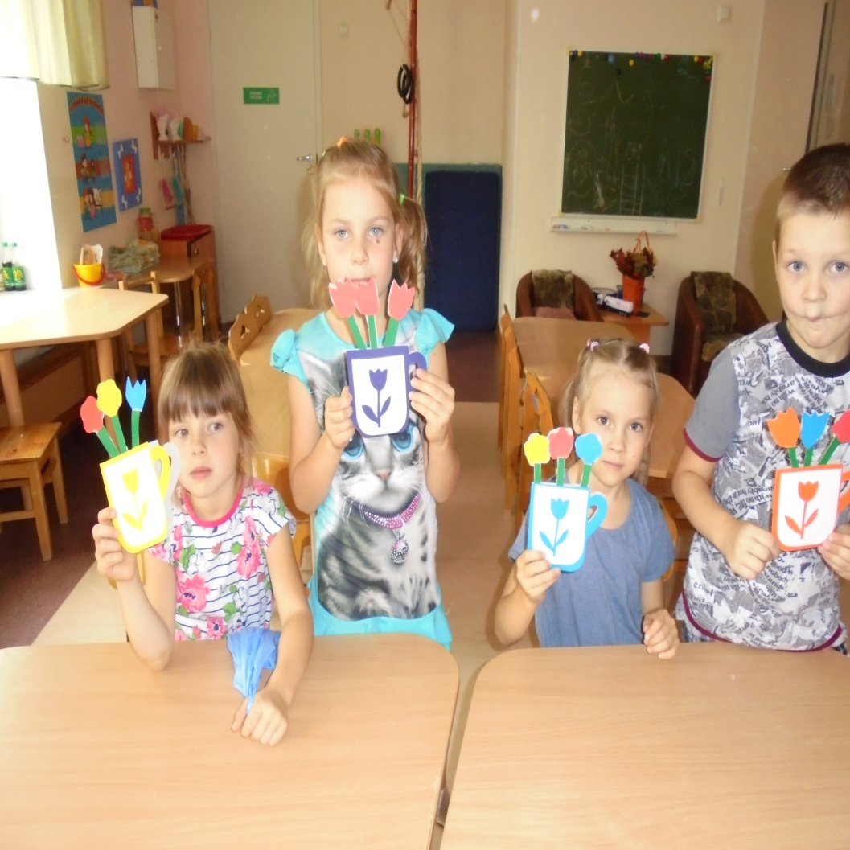
Аппликация: «Поздравительная открытка ко дню воспитателя»

Slide 12
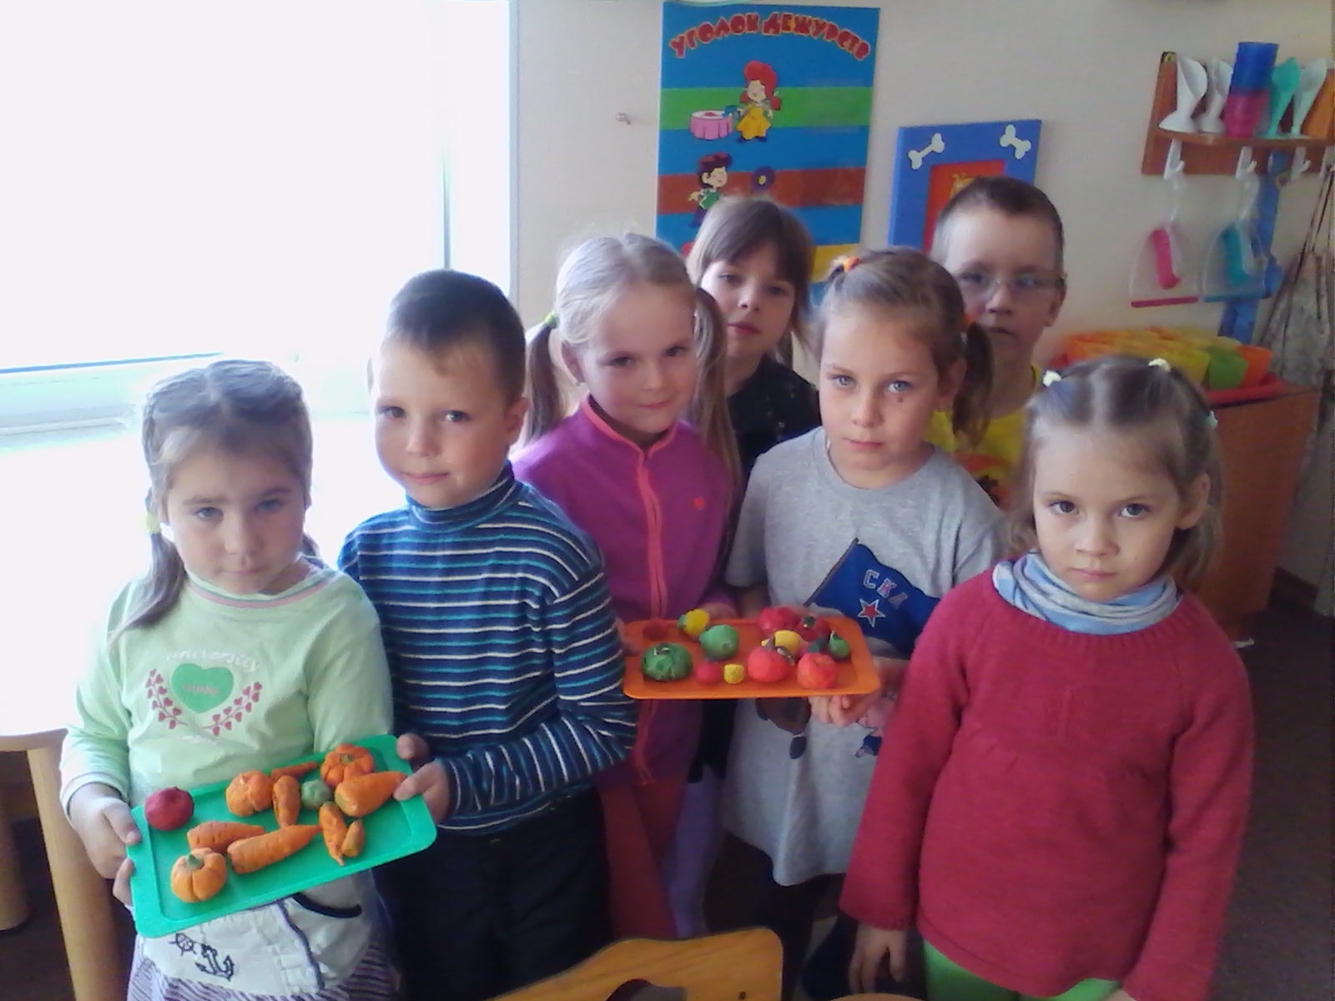
Лепка: «Фрукты и овощи для повара»

Slide 13
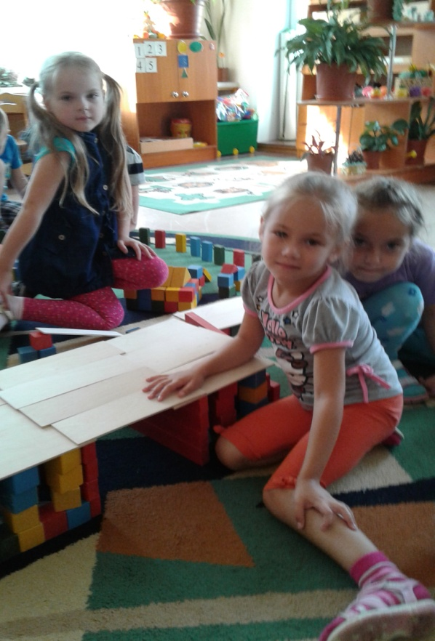
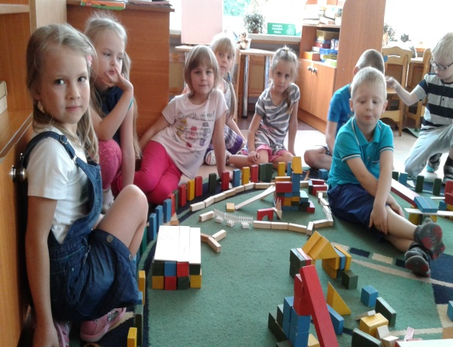
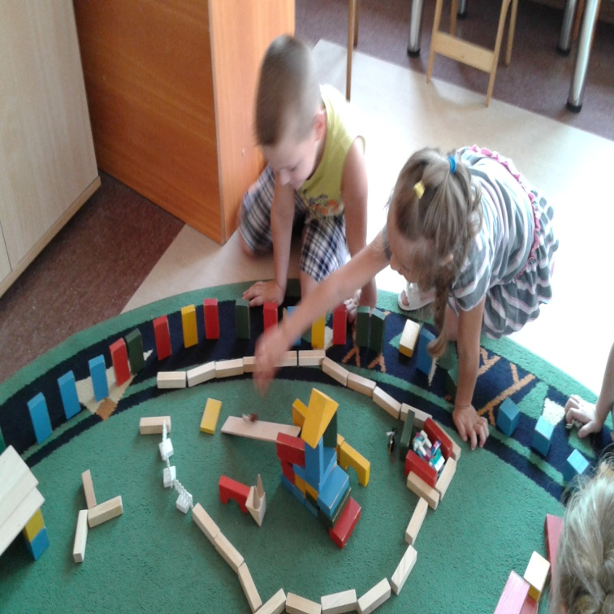
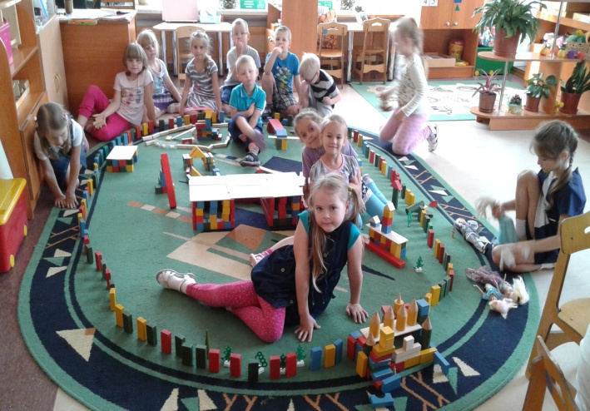
Конструирование «Территория детского сада»

Slide 14
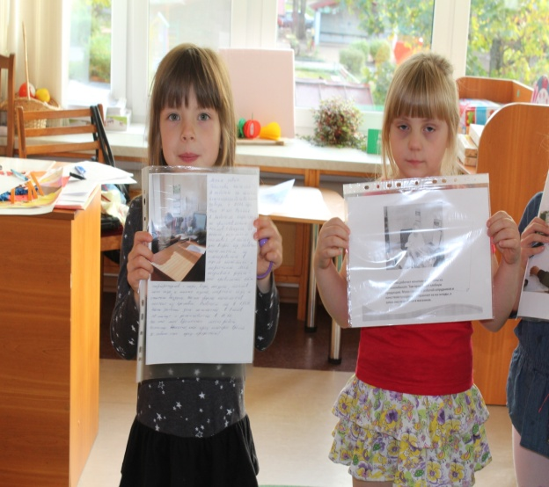
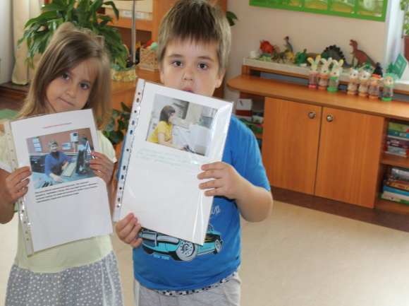
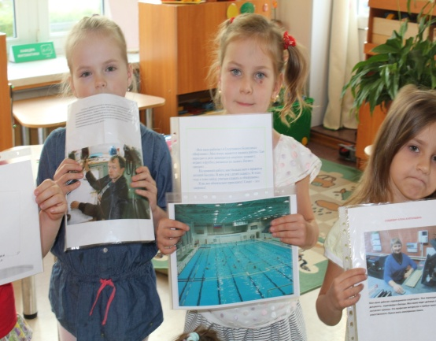
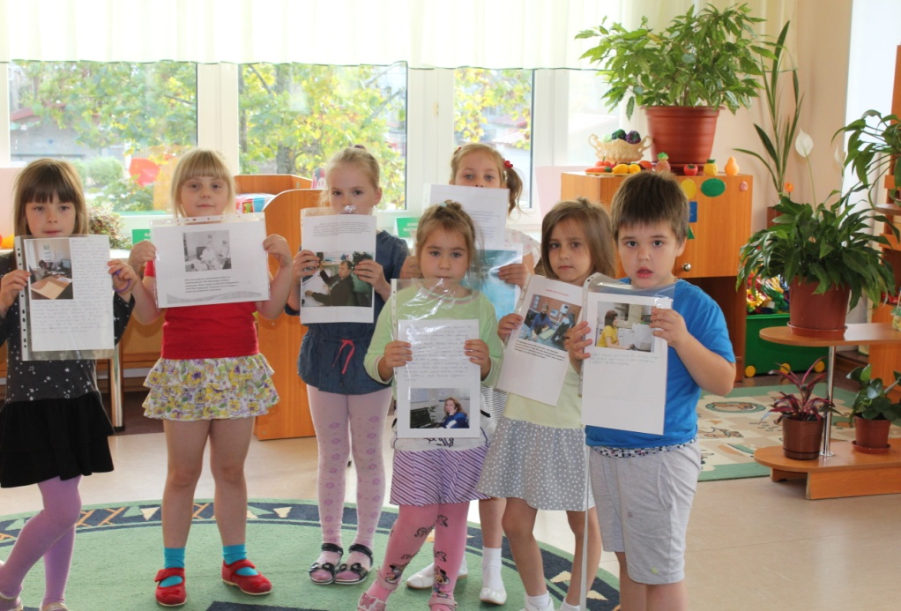
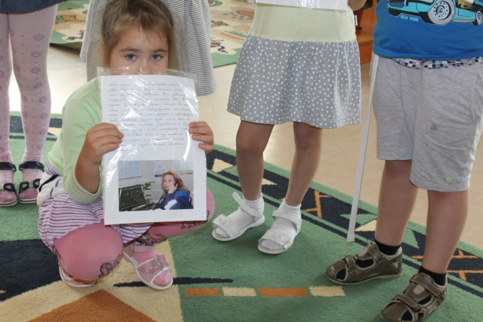
Развитие речи: «Составление рассказов о профессиях родителей»

Slide 15
Дидактические игры
«Кукольный детский сад»
«Нас лечит врач и медсестра»
«Кем быть?»
«Кто что делает?»
«Угадай мою профессию»
«Кому что нужно для работы?»

Slide 16




Настольно-печатные игры

Slide 17
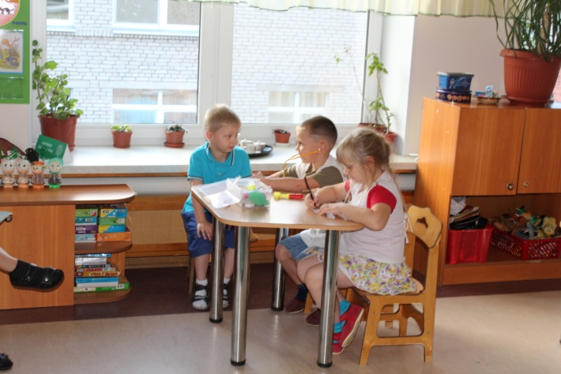
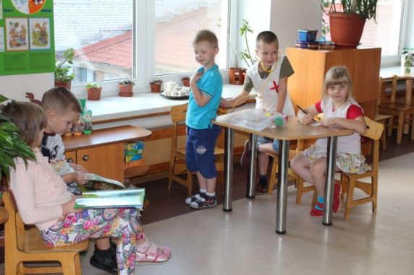
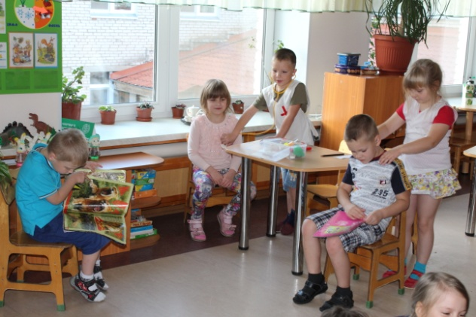
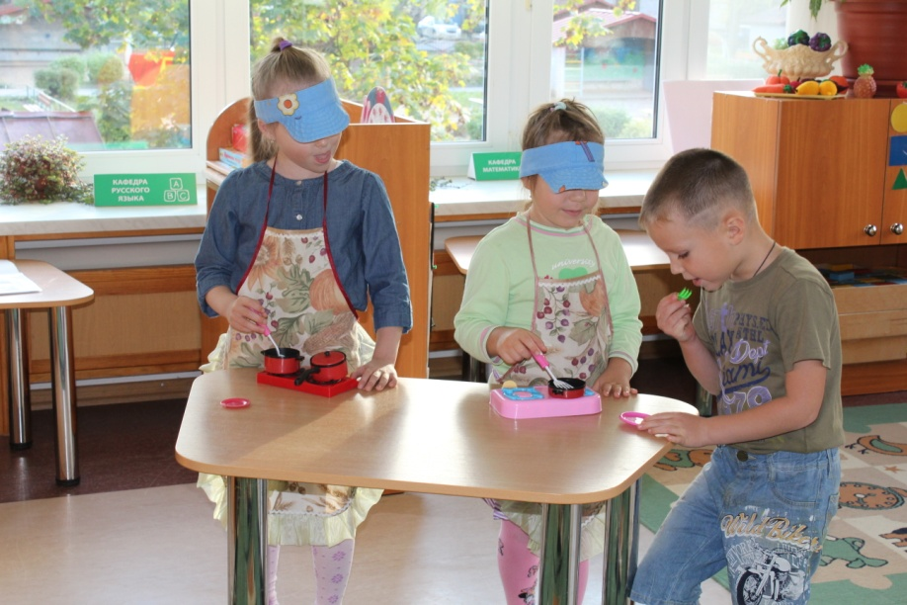
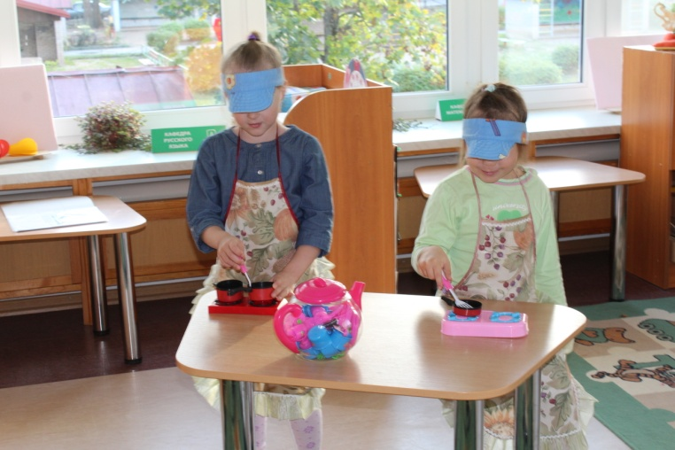
Сюжетно-ролевая игра: «Больница», « Я - повар»

Slide 18

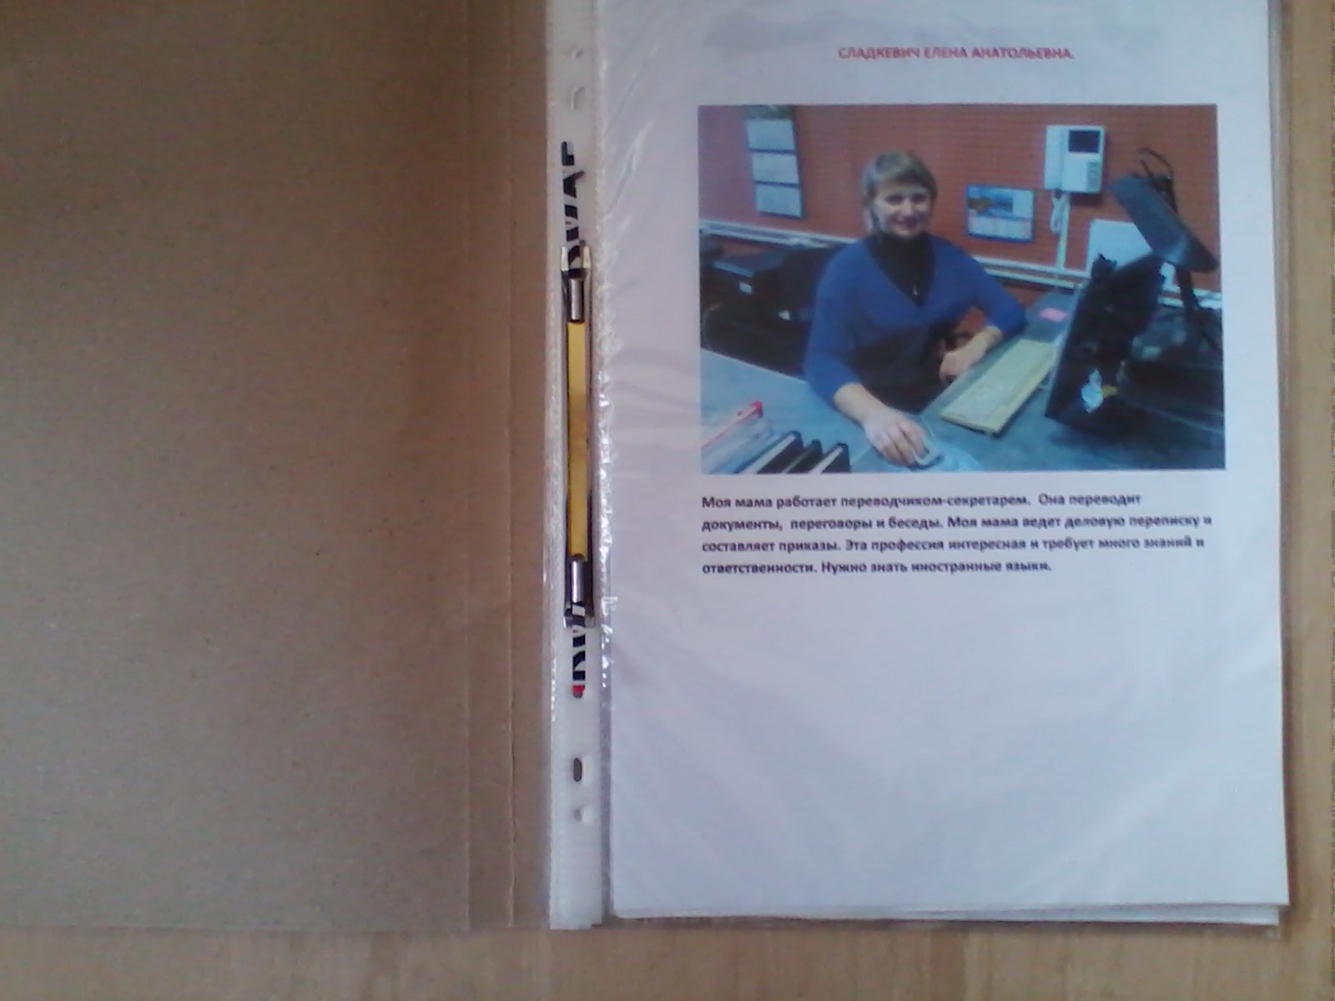
Работа с родителями: «составление альбома «Профессии родителей»»

Slide 19
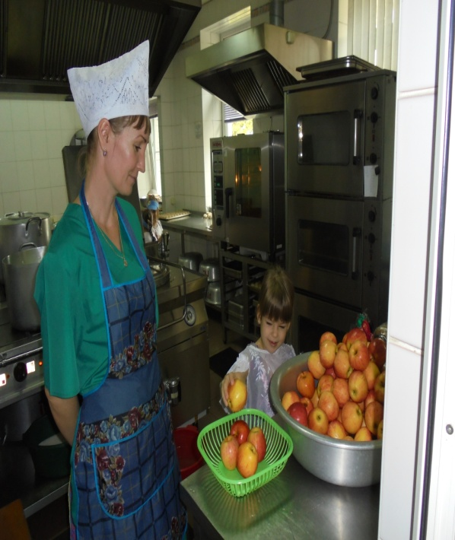
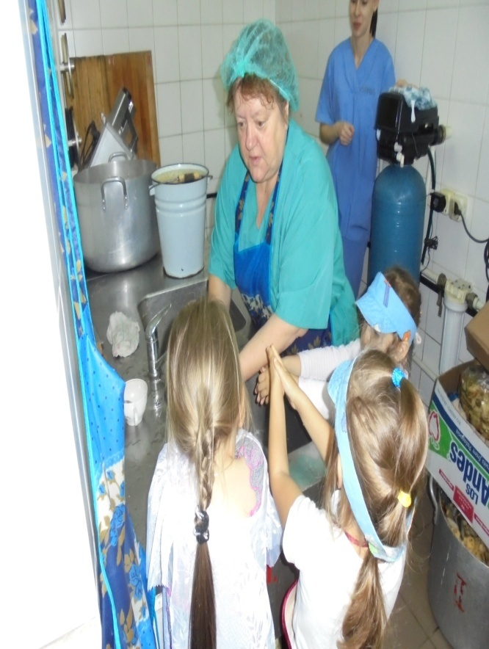
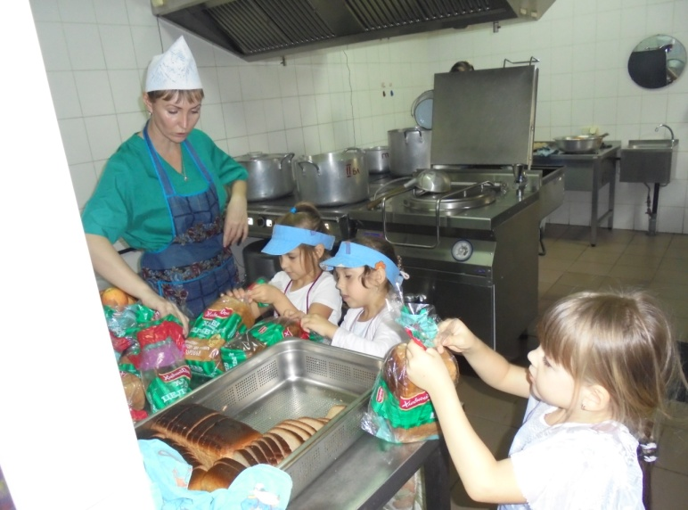
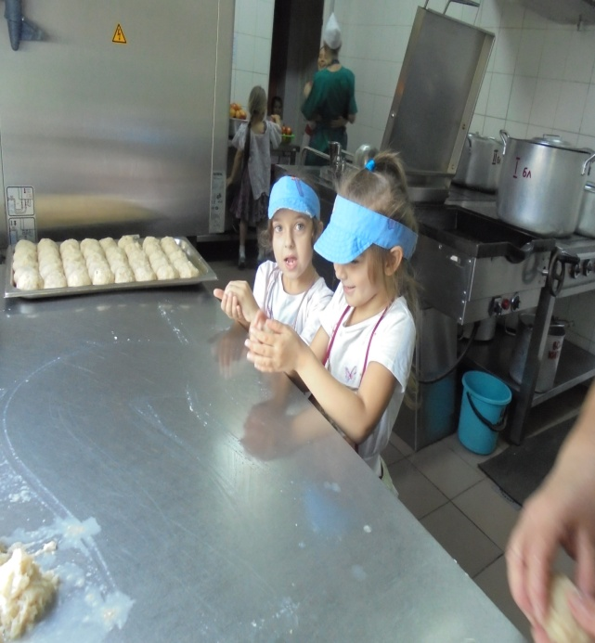
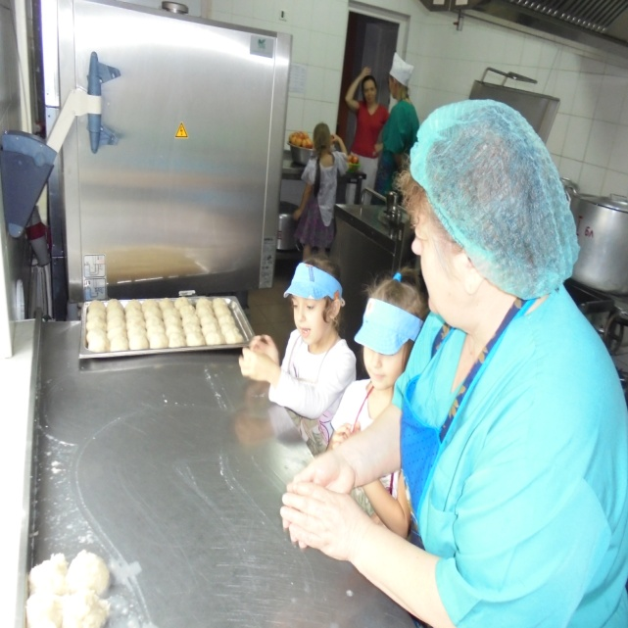
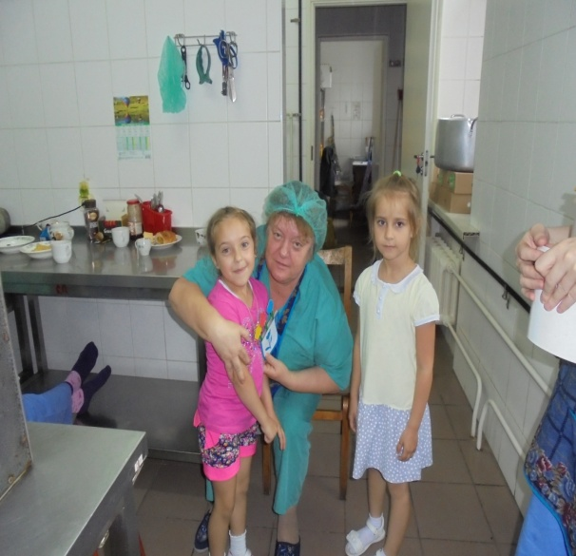
День самоуправления

Slide 20
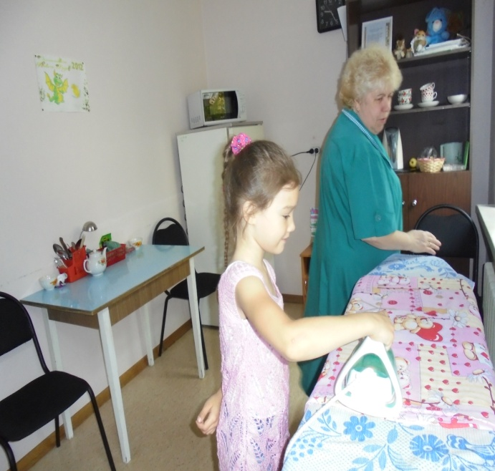
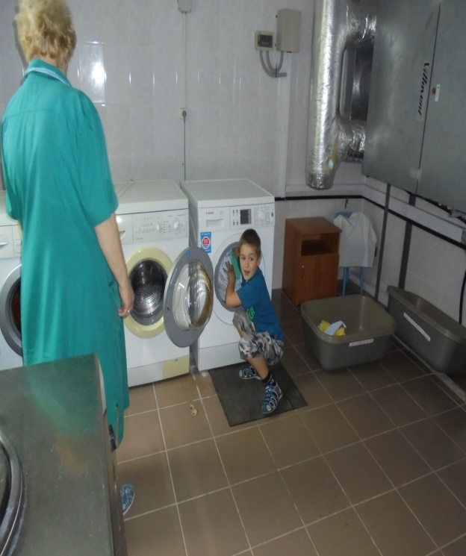
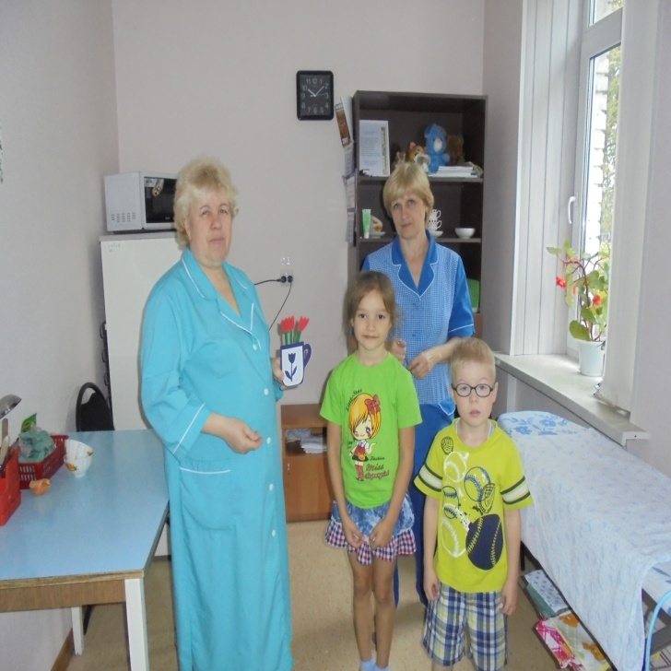
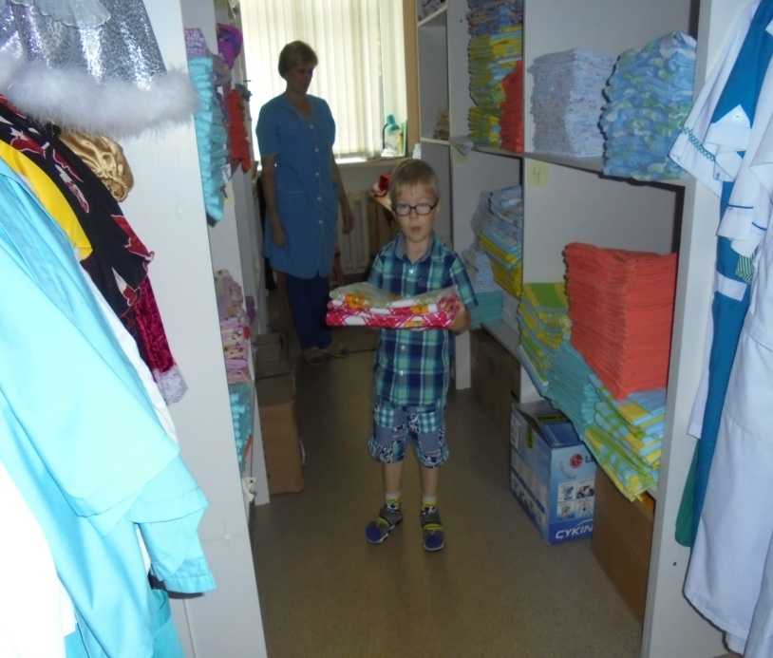
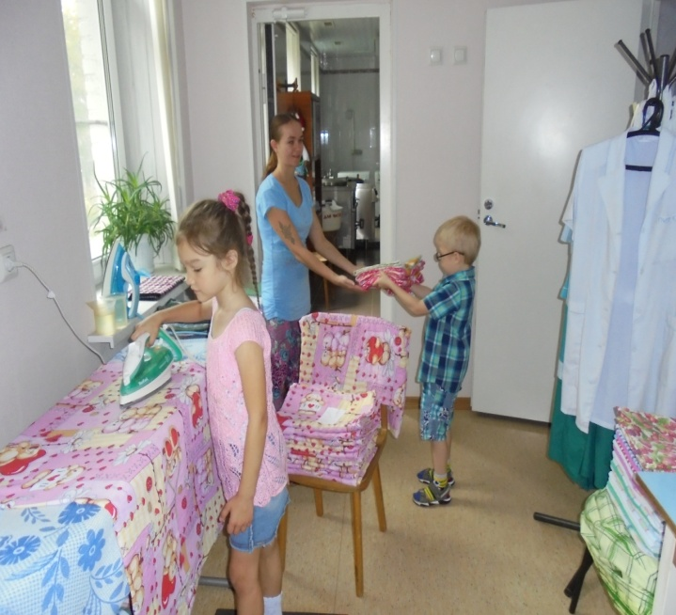

Slide 21
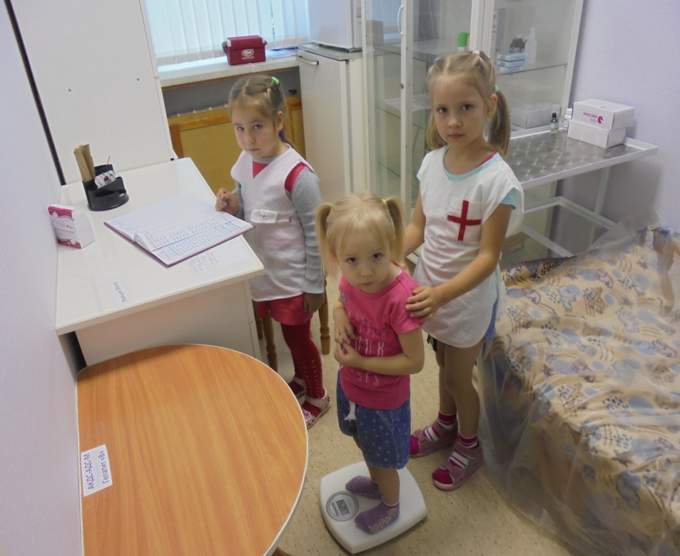
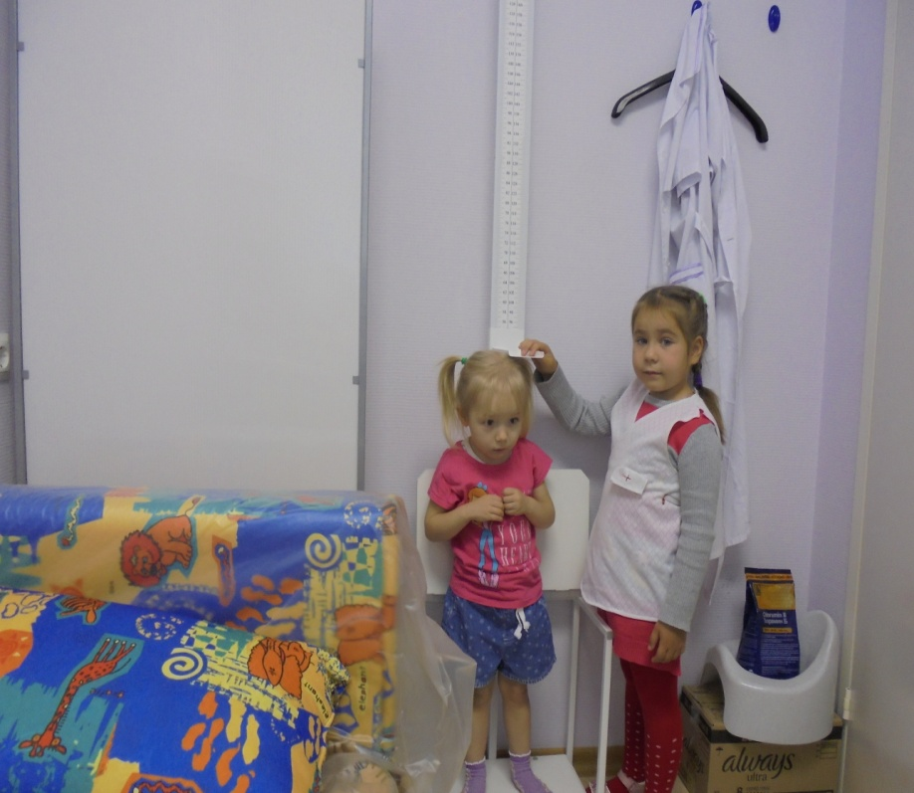
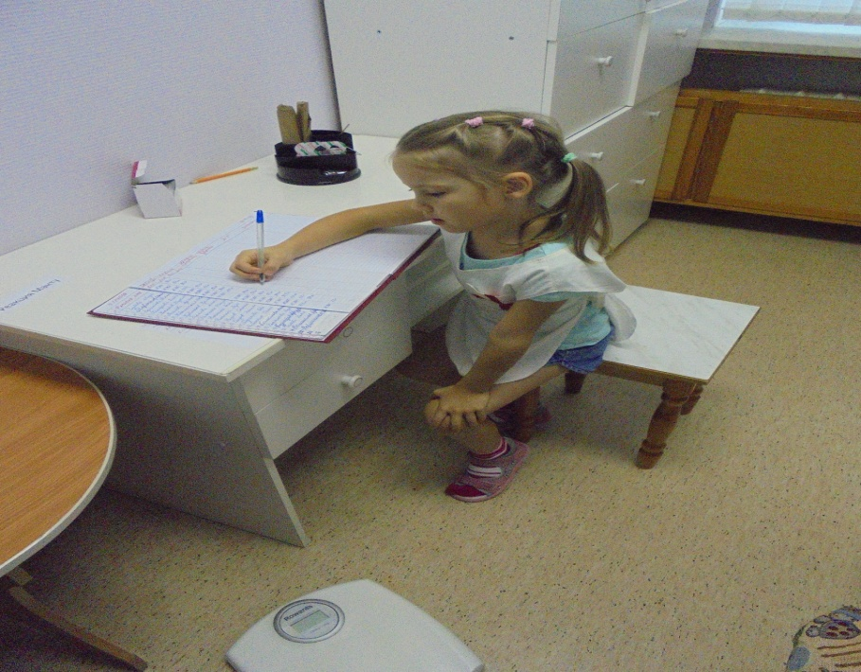
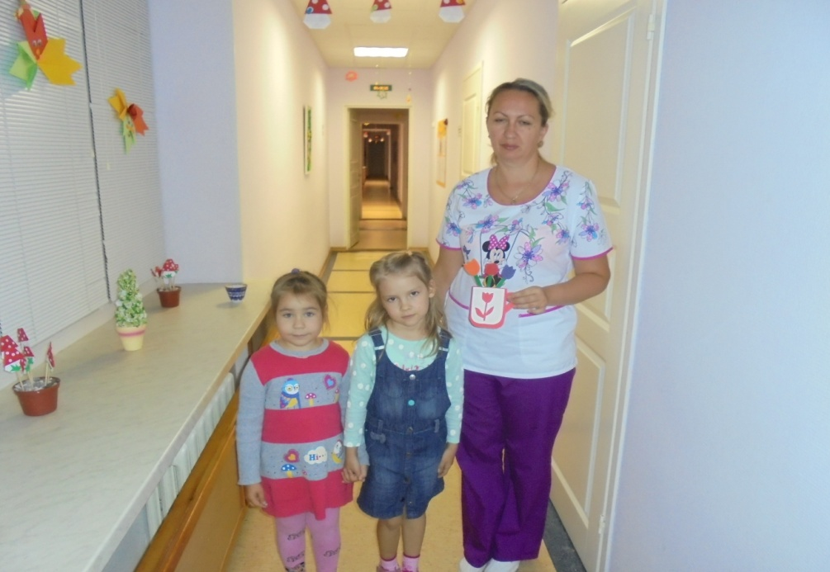

Slide 22
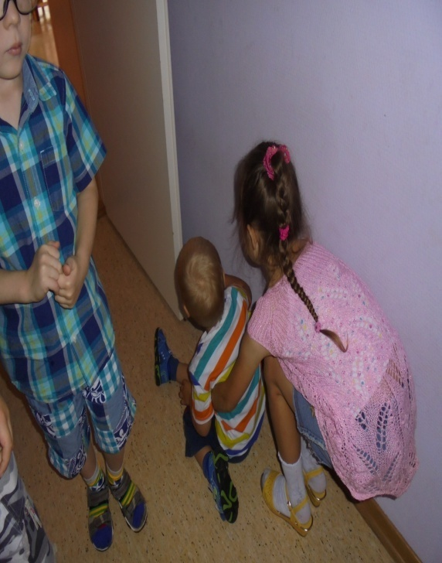
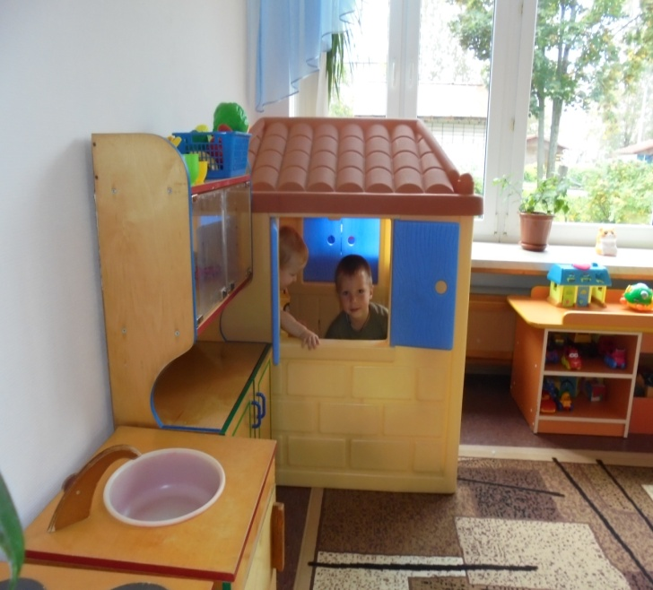
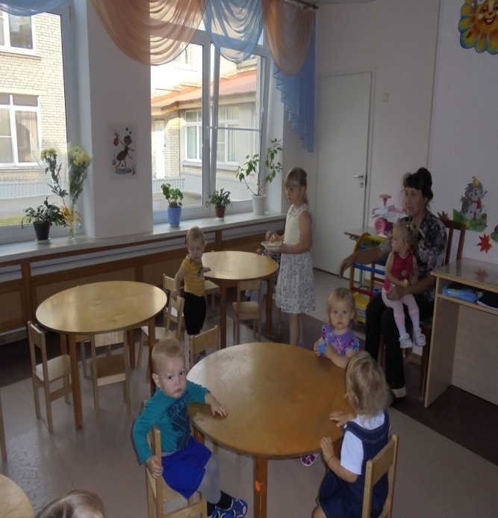
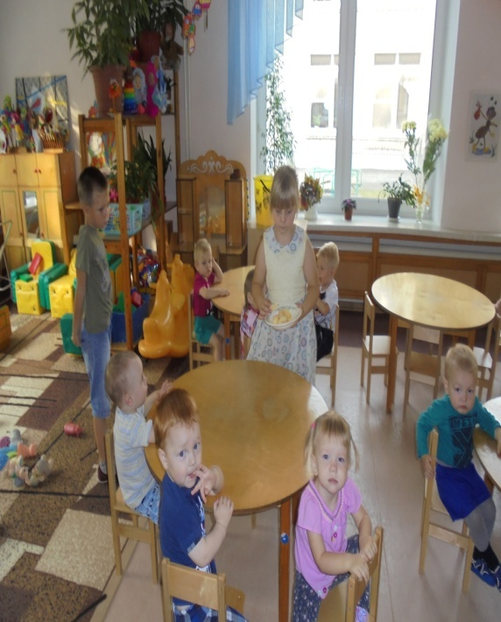
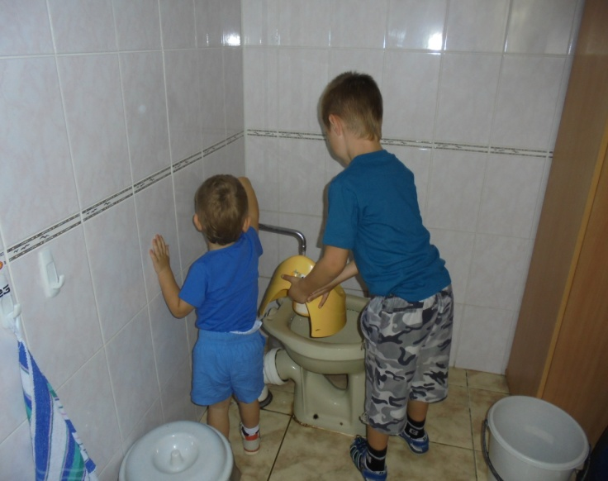

Slide 23
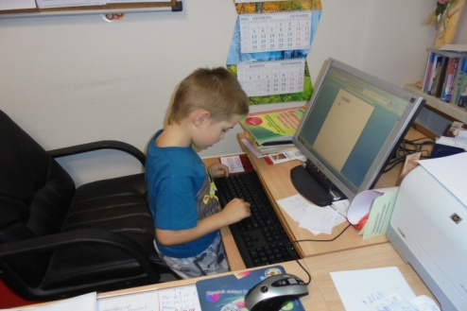
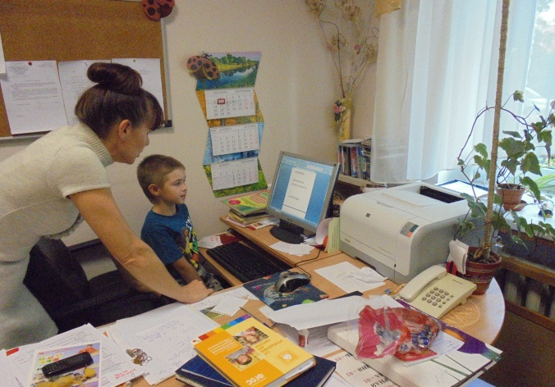
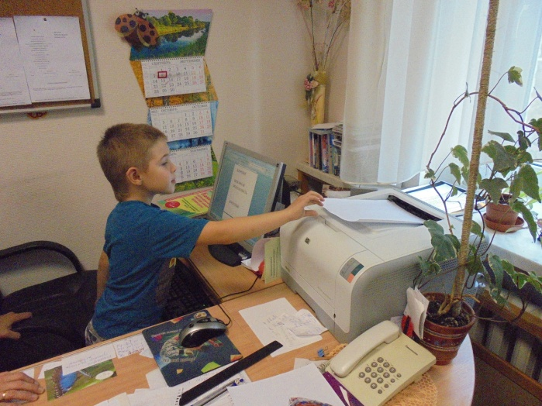
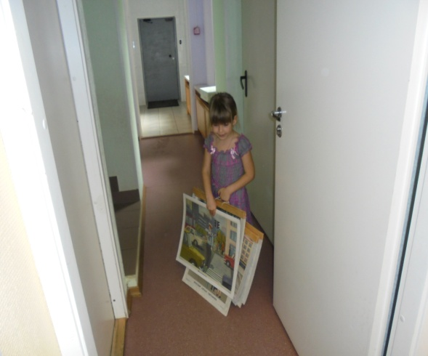
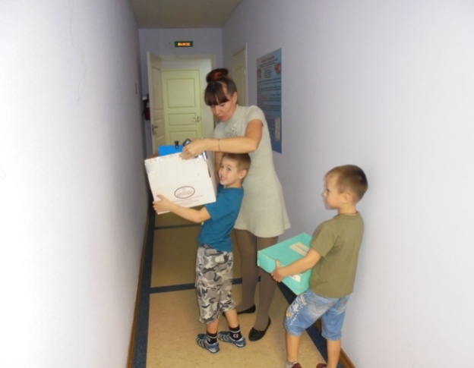
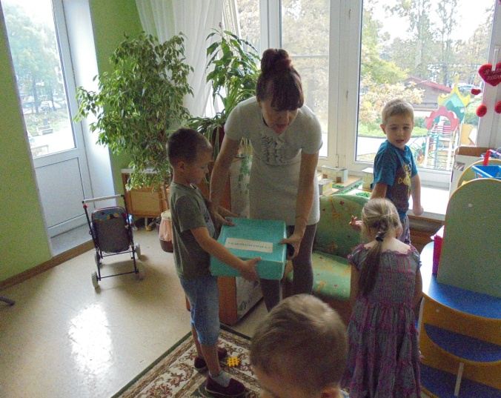
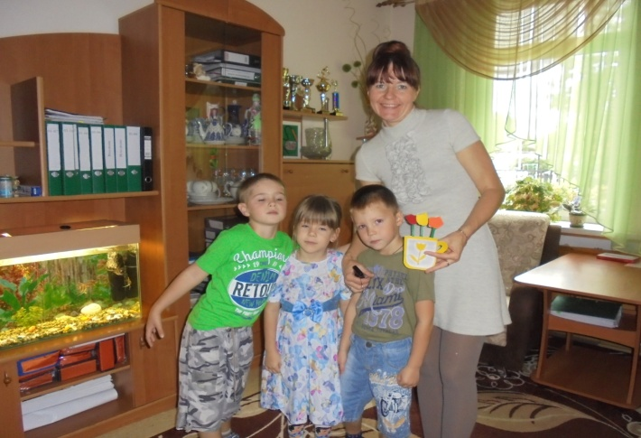

Slide 24
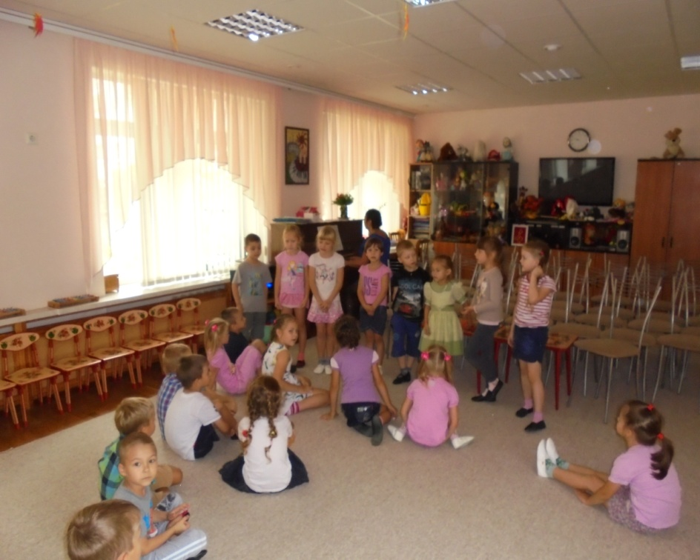
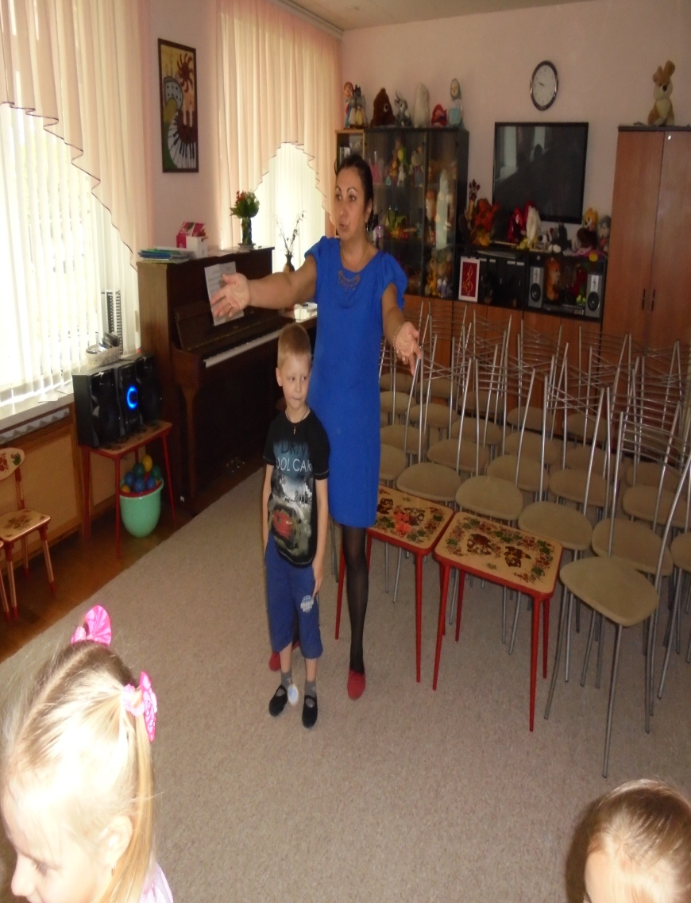
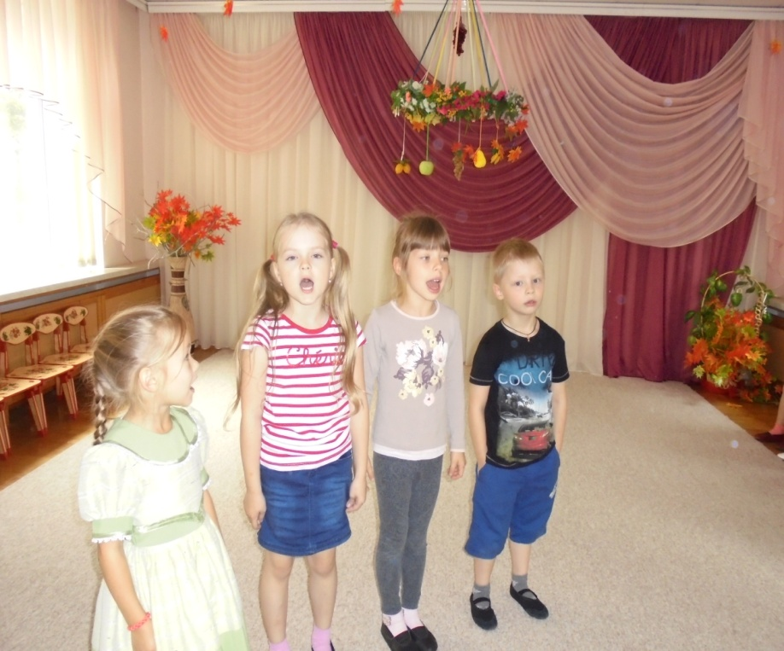

Slide 25
Используемая литература
О.С. Ушакова «Занятия по развитию речи в детском саду»
В.В. Гербова «Занятия по развитию речи с детьми 4-6 лет»
Л.В. Артемова «Окружающий мир в дидактических играх дошкольников»
И.А. Морозова, В.А. Пушкарева «Ознакомление с окружающим миром»

